Slide 1
Tìm hiểu bài toán mô tả nội dung ảnh
GVHD: TS. Nguyễn Thiên Bảo
Thành viên: Nguyễn Đình Lộc
Phạm Quốc Bảo

Slide 2
Tổng quan
Giới thiệu
Các nghiên cứu gần đây
Kiến trúc
Tập dữ liệu Flickr8k
Huấn luyện
Đánh giá
Thử thách
Feature works

Slide 3
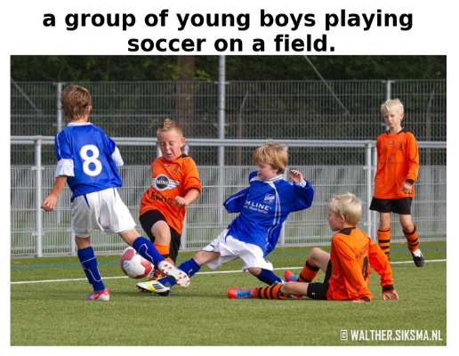
Giới thiệu
Mô tả ảnh: từ một bức ảnh cho trước sinh ra một câu mô tả nội dung.
Một mô hình như vậy đòi hỏi phải đủ mạnh để xác định được những đối tượng nào có bên trong hình ảnh mà còn phải nắm bắt và diễn tả được các mối quan hệ của các đối tượng đó bằng ngôn ngữ tự nhiên.
Mô hình phải bắt chước được khả năng tuyệt vời của con người đó là nén một lượng lớn thông tin thành ngôn ngữ và mô tả một cách trực quan, nổi bật.

Slide 4
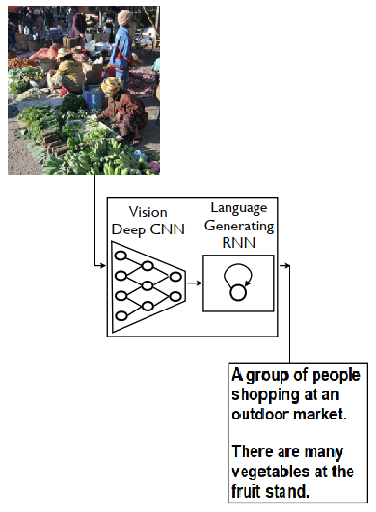
Các nghiên cứu gần đây
Các mô hình trước đây thường sử dụng các neural network theo cấu trúc encoder-decoder để tạo ra câu mô tả.
Mô hình Show and tell của Google sử dụng các thông tin được trích xuất từ một mạng Convolutional Neural Net (CNN) như một encoder và một mạng Recurrent Neural Network (RNN) để sinh ra các câu mô tả.

Slide 5
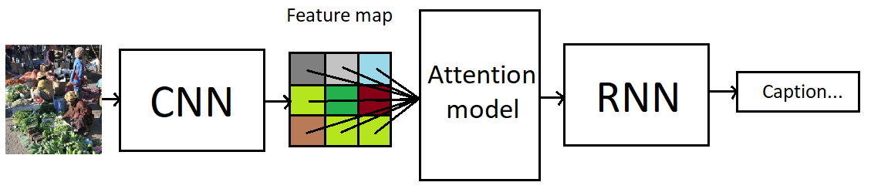
Kiến trúc
Encoder: Một mạng CNN đã được huấn luyện trên tập dữ liệu hình ảnh cho các tác vụ phân loại hoặc nhận diện vật thể.
Attention model: Một mạng Feedforward Neural Network (FNN) lấy dữ liệu từ feature map của CNN để thực hiện cơ chế “attention” cho ra context vector.
Decoder: Một Language model đã được train (RNN) chịu trách nhiệm giải mã context vector thành câu mô tả.

Slide 6
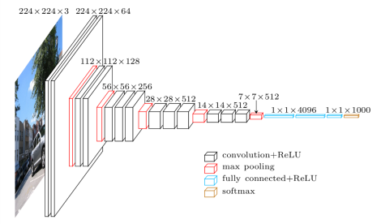
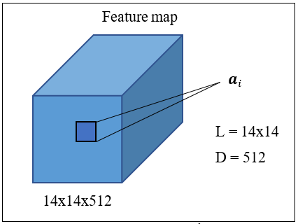
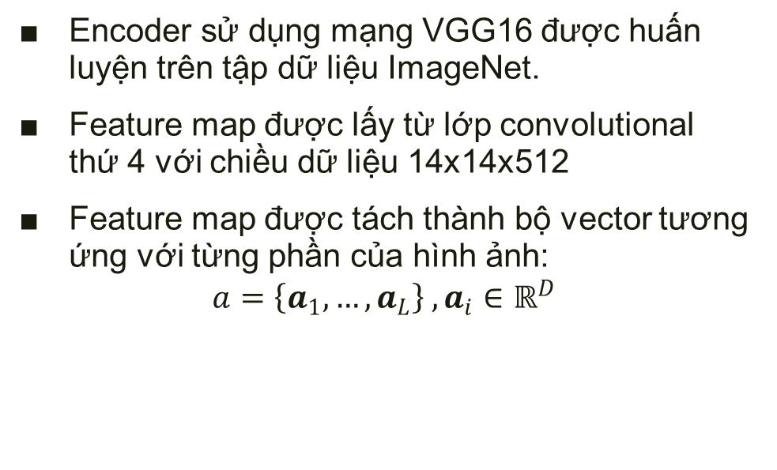
Encoder
Encoder sử dụng mạng VGG16 được huấn luyện trên tập dữ liệu ImageNet.
Feature map được lấy từ lớp convolutional thứ 4 với chiều dữ liệu 14x14x512
Feature map được tách thành bộ vector tương ứng với từng phần của hình ảnh:
$$a=\left\{a_{1},…,a_{L}\right\} , a_{i}∈ℝ^{D}$$

Slide 7
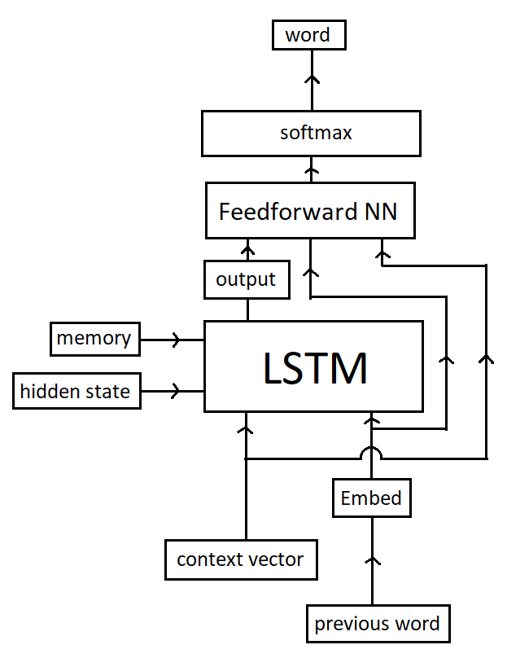
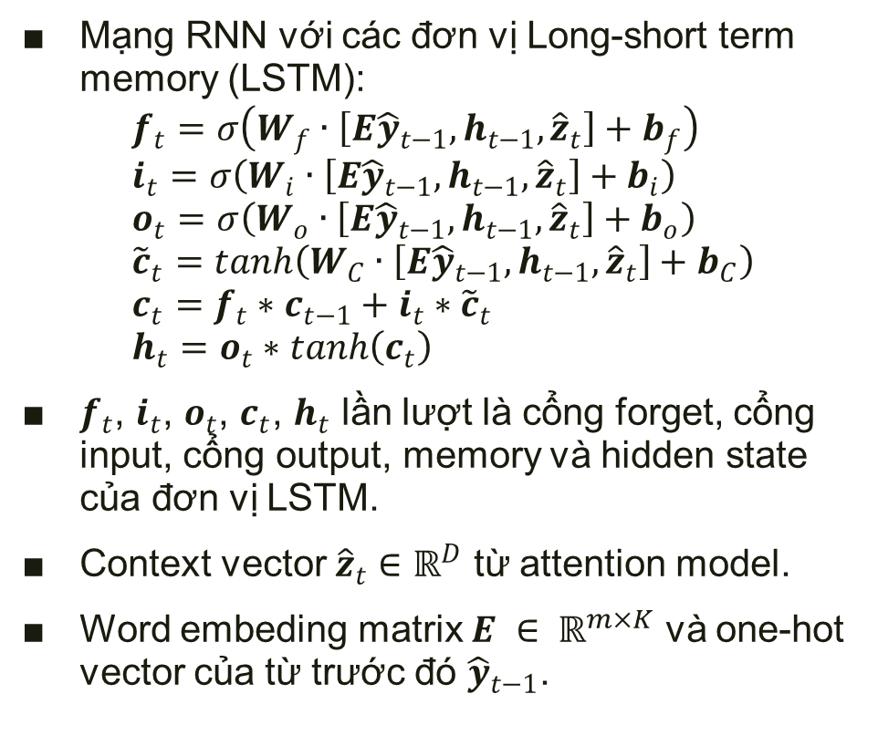
Decoder
Mạng RNN với các đơn vị Long-short term memory (LSTM):
$$f_{t}=σ\left(W_{f}∙\left[E{\hat{y}}_{t−1},h_{t−1},{\hat{z}}_{t}\right]+b_{f}\right) \\ i_{t}=σ\left(W_{i}∙\left[E{\hat{y}}_{t−1},h_{t−1},{\hat{z}}_{t}\right]+b_{i}\right) \\ o_{t}=σ\left(W_{o}∙\left[E{\hat{y}}_{t−1},h_{t−1},{\hat{z}}_{t}\right]+b_{o}\right) \\ {\tilde{c}}_{t}=tanh\left(W_{C}∙\left[E{\hat{y}}_{t−1},h_{t−1},{\hat{z}}_{t}\right]+b_{C}\right) \\ c_{t}=f_{t}∗c_{t−1}+i_{t}∗{\tilde{c}}_{t} \\ h_{t}=o_{t}∗tanh\left(c_{t}\right)$$
$f_{t}$, $i_{t}$, $o_{t}$, $c_{t}$, $h_{t}$ lần lượt là cổng forget, cổng input, cổng output, memory và hidden state của đơn vị LSTM.
Context vector ${\hat{z}}_{t}∈ℝ^{D}$ từ attention model.
Word embeding matrix $E ∈ ℝ^{m×K}$ và one-hot vector của từ trước đó ${\hat{y}}_{t−1}$.

Slide 8
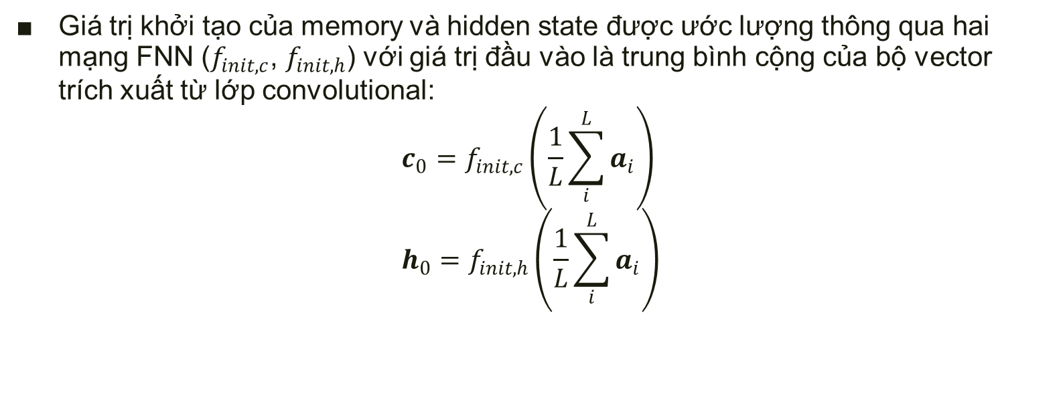
Decoder
Giá trị khởi tạo của memory và hidden state được ước lượng thông qua hai mạng FNN ($f_{init,c}$, $f_{init,h}$) với giá trị đầu vào là trung bình cộng của bộ vector trích xuất từ lớp convolutional:
$$c_{0}=f_{init,c}\left(\frac{1}{L}\sum_{i}^{L}{a_{i}}\right) \\ h_{0}=f_{init,h}\left(\frac{1}{L}\sum_{i}^{L}{a_{i}}\right)$$

Slide 9
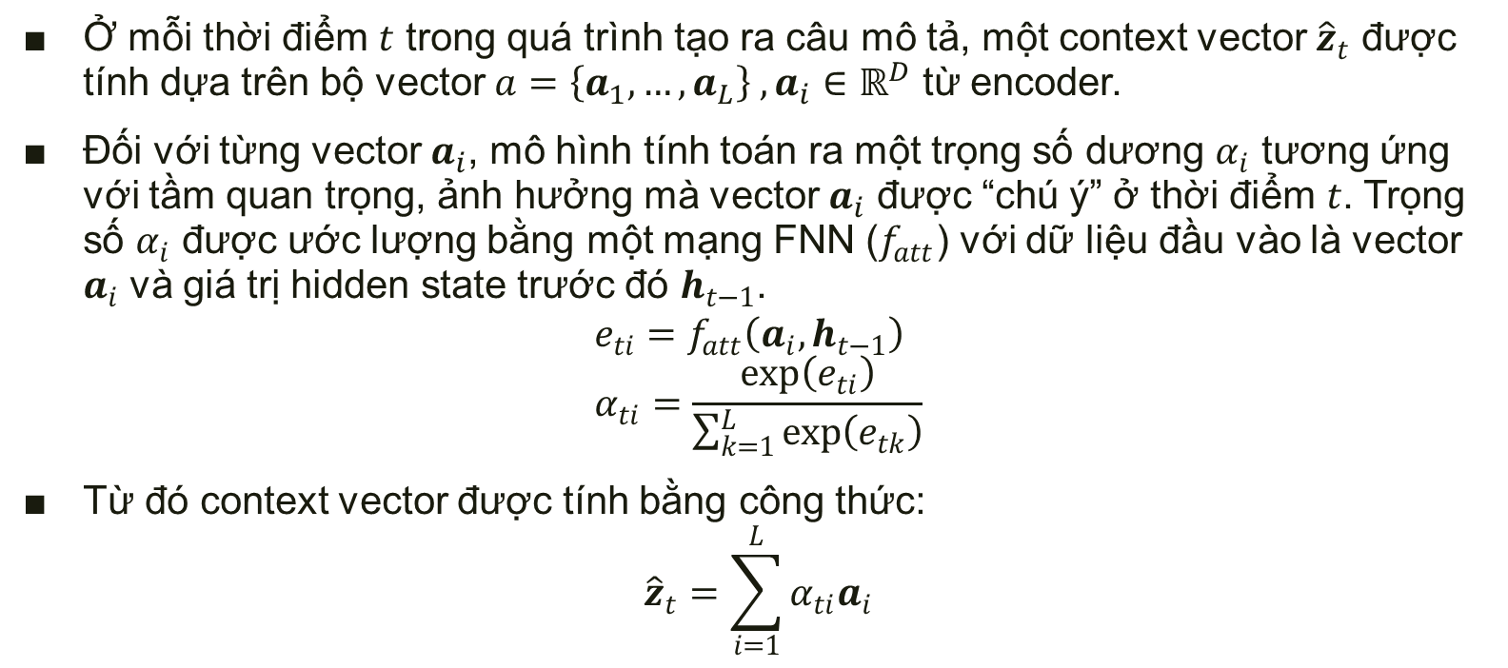
Attention model
Ở mỗi thời điểm $t$ trong quá trình tạo ra câu mô tả, một context vector ${\hat{z}}_{t}$ được tính dựa trên bộ vector $a=\left\{a_{1},…,a_{L}\right\} , a_{i}∈ℝ^{D}$ từ encoder.
Đối với từng vector $a_{i}$, mô hình tính toán ra một trọng số dương $α_{i}$ tương ứng với tầm quan trọng, ảnh hưởng mà vector $a_{i}$ được “chú ý” ở thời điểm $t$. Trọng số $α_{i}$ được ước lượng bằng một mạng FNN ($f_{att}$) với dữ liệu đầu vào là vector $a_{i}$ và giá trị hidden state trước đó $h_{t−1}$.
$$e_{ti}=f_{att}\left(a_{i},h_{t−1}\right) \\ α_{ti}=\frac{exp\left(e_{ti}\right)}{\sum_{k=1}^{L}{exp\left(e_{tk}\right)}}$$
Từ đó context vector được tính bằng công thức:
$${\hat{z}}_{t}=\sum_{i=1}^{L}{α_{ti}a_{i}}$$

Slide 10
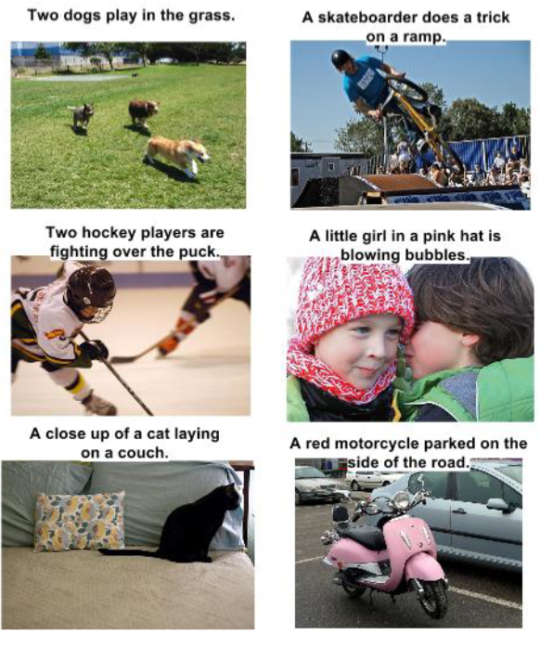
Tập dữ liệu Flickr8k
Bao gồm 8092 bức ảnh được lấy từ trang chia sẽ hình ảnh Flickr.
Các bức ảnh được cắt theo các tỷ lệ khác nhau mục đích tập trung vào chủ thể chính của bức ảnh.
Mỗi bức ảnh đi kèm với 5 câu mô tả nội dung từ 5 người khác nhau.

Slide 11
Huấn luyện
Dữ liệu được chia làm ba tập: Train – 6000k, Validate – 1000k, Test – 1000k
Embeding dimension 512
Batch size 32
Input Normalization
Dropout
Learning rate decay
Clip gradient
Cross entropy coss
Adam optimizer

Slide 12
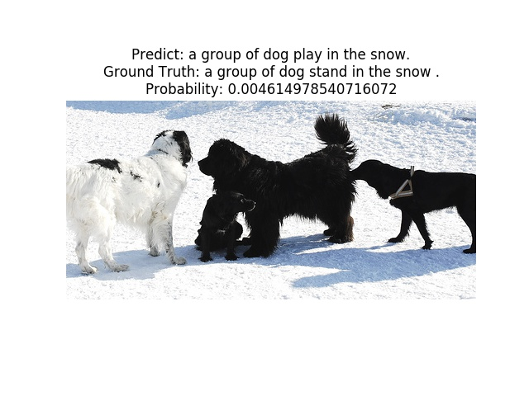
Đánh giá
Bleu 1: 0.663
Bleu 2: 0.491
Bleu 3: 0.350
Bleu 4: 0.245

Slide 13
Feature works
Constrained beam search
Thanh thế Embeding matrix và Decoder đã được train mạnh hơn

